Slide 1
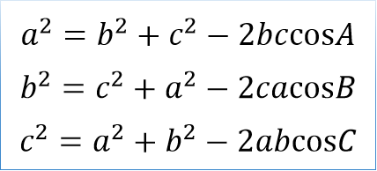
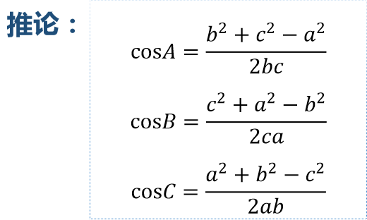
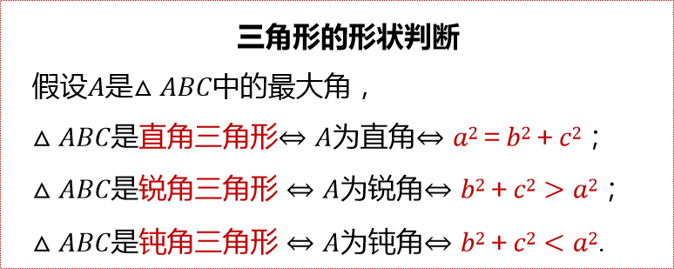

Slide 2



正弦定理：在一个三角形中,各边和它所对角的正弦的比相等
变式：
推论：

Slide 4

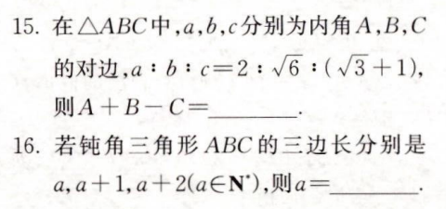
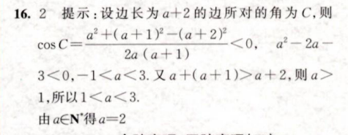

作业本(1)P18
1. C 2. B 3.B 4. C 5. 1 6.${60}^{0}$ 7. $\frac{\sqrt{3}}{2} 8. b=8,c=3 9.AB 10. BC$

Slide 5
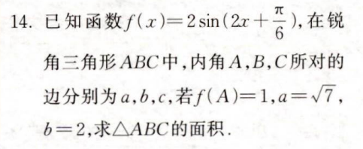
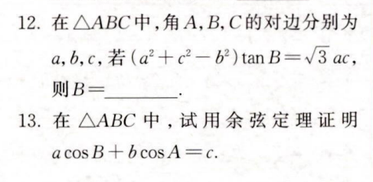

Slide 7


Slide 8


Slide 9


Slide 10


